Slide 1

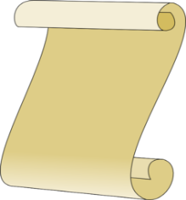




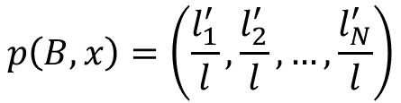








基底辞書集合:$B$
$$D_{1}$$
$$D_{2}$$
$$D_{N}$$
....
length: $l$
object $x$
LZW圧縮
....
出力
$$x^{D_{1}}$$
$$x^{D_{2}}$$
....
$$x^{D_{N}}$$
圧縮後のサイズ
$$l_{1}^{′}$$
$$l_{2}^{′}$$
$$l_{N}^{′}$$
$$p\left(B,x\right)=\left(\frac{l_{1}^{′}}{l},\frac{l_{2}^{′}}{l}, …,\frac{l_{N}^{′}}{l}\right)$$
圧縮率ベクトル
Notes:
PRDCはオブジェクトを圧縮率を並べた特徴ベクトルで表現する手法です．
例えば，オブジェクトxを辞書d1で圧縮した時の圧縮後サイズをl’1とすると，圧縮率は，それをオブジェクトの長さで割ったl分のl’1になります．
それをN個並べたものがオブジェクトxの圧縮率ベクトルです．
作成した圧縮率ベクトルには、ベクトルベースの分類アルゴリズムを適用することができます。

Slide 2

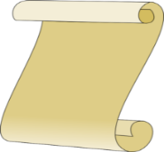














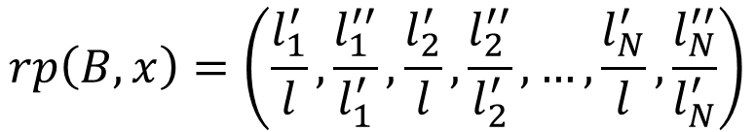




基底辞書集合:$B$
$$d_{1}$$
$$d_{2}$$
$$d_{N}$$
....
length: $l$
object $x$
....
１回目圧縮
出力
$$x^{d_{1}}$$
$$x^{d_{1}}$$
$$x^{d_{N}}$$
....
圧縮後のサイズ
$$l_{1}^{′}$$
$$l_{2}^{′}$$
$$l_{N}^{′}$$
２回目圧縮
....
出力
$$x^{{d’}_{1}}$$
$$x^{{d’}_{1}}$$
....
$$x^{{d’}_{N}}$$
再圧縮後のサイズ
$$l_{1}^{′′}$$
$$l_{2}^{′′}$$
$$l_{N}^{′′}$$
再圧縮率を加えた圧縮率ベクトル
$$rp\left(B,x\right)=\left(\frac{l_{1}^{′}}{l},\frac{l_{1}^{′′}}{l_{1}^{′}},\frac{l_{2}^{′}}{l},\frac{l_{2}^{′′}}{l_{2}^{′}},…,\frac{l_{N}^{′}}{l},\frac{l_{N}^{′′}}{l_{N}^{′}}\right)$$
Notes:
再圧縮率をつかって， HOPRDCを提案します．
まず，オブジェクトxをd1で圧縮し，圧縮率R1を得ます．1度目の圧縮の出力をもう一度圧縮して，再圧縮率Re1を得ます．
この，圧縮率と再圧縮率をN個ずつ並べたものをオブジェクトxの特徴ベクトルとします．
このベクトルは単語の出現頻度を圧縮率により考慮し，単語の順序関係を再圧縮率により考慮したベクトルとなっています．

Slide 3






基底辞書集合:$B$
$$d_{1}$$
$$d_{2}$$
$$d_{N}$$
....
length: $l$
object $x$
....
１回目圧縮
出力
$$x^{d_{1}}$$
$$x^{d_{1}}$$
$$x^{d_{N}}$$
....
圧縮率
$$R_{1}$$
$$R_{2}$$
$$R_{N}$$
２回目圧縮
....
出力
$$x^{{d’}_{1}}$$
$$x^{{d’}_{1}}$$
....
$$x^{{d’}_{N}}$$
再圧縮率
$$Re_{1}$$
$$Re_{2}$$
$$Re_{N}$$
・再圧縮率を加えた圧縮率ベクトル
$$rp\left(B,x\right)=\left(R_{1},Re_{1},R_{2},Re_{2},…,R_{N},Re_{N}\right)$$
Notes:
再圧縮率をつかって， HOPRDCを提案します．
まず，オブジェクトxをd1で圧縮し，圧縮率R1を得ます．1度目の圧縮の出力をもう一度圧縮して，再圧縮率Re1を得ます．
この，圧縮率と再圧縮率をN個ずつ並べたものをオブジェクトxの特徴ベクトルとします．
このベクトルは単語の出現頻度を圧縮率により考慮し，単語の順序関係を再圧縮率により考慮したベクトルとなっています．

Slide 4
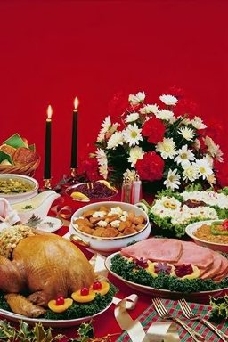


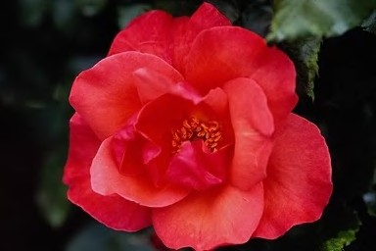





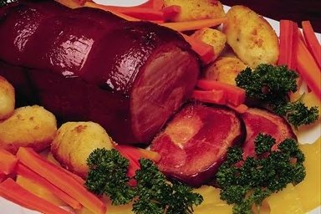

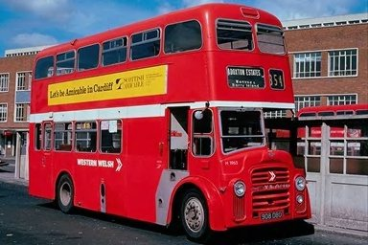
4位
入力
1位
2位
3位
HOPRDC
FLOWERSクラス
5位
6位
7位
8位
9位
入力
1位
2位
3位
4位
PRDC
正解
不正解
5位
6位
7位
8位
9位
Notes:
再圧縮率で，単語の順序関係を考慮したことで，オブジェクトの形が似ているものが取り出されやすくなりました．

Slide 5
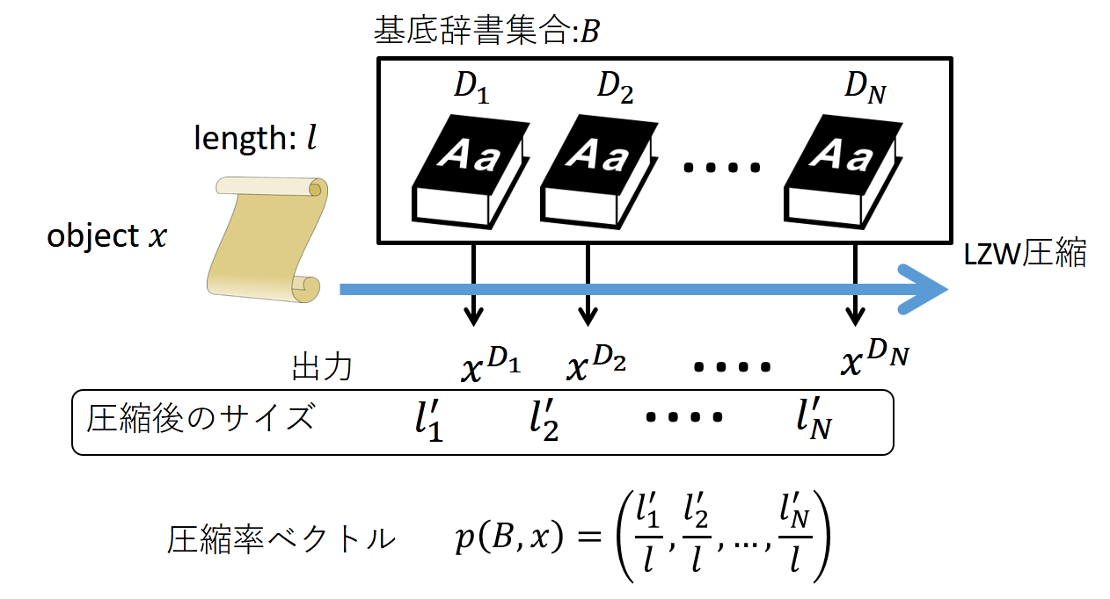

Slide 6
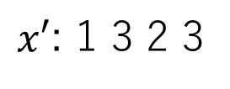



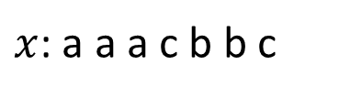

$$object$$
$$出力$$
$x$: a a a c b b c
圧縮
$x′$: 1 3 2 3
$$D(x)$$
$$MS(x)$$
符号 | 単語
1 | aaa
2 | bb
3 | c
単語 | 重複度
aaa | 1
bb | 1
c | 2
他の オブジェクト
と比較
Notes:
辞書間距離の中でも，最も精度が高いNMDについて説明します．
オブジェクトxを圧縮し，辞書を作成します．
そして，辞書中の単語の，オブジェクト内での出現回数を重複度とした，多重集合MSxを作成し，他のオブジェクトと比較します．
この時の計算式は以下のようになります．

Slide 7

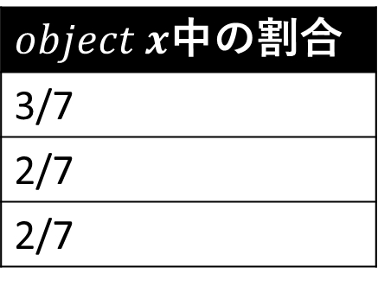
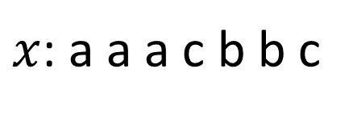
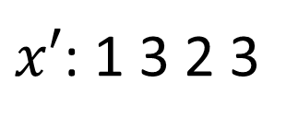


$$object$$
$$出力$$
$x$: a a a c b b c
圧縮
$x′$: 1 3 2 3
抽出
$$MS(x)$$
単語 | 重複度 | 割合
aaa | 1 | 1/4
bb | 1 | 1/4
c | 2 | 2/4
$object$ $x$中の割合
3/7
2/7
2/7
Notes:
結果として，距離計算の際，長い単語が実際にオブジェクト中で占める割合より軽視される傾向があります．

Slide 8







1
1
Dictionary $D$
code | word
A | abc
B | bc
C | ddd
$$x_{D}$$
A
B
C
A
B
C
$$object:x$$
a
b
c
b
c
d
d
d
a
b
c
b
c
d
d
d
Dictionary $D(x_{D})$
1
2
2
1
code | word
1 | ABC
Dictionary $D(y_{D})$
$$y_{D}$$
A
C
B
B
A
C
code | word
1 | AC
2 | B
$$object:y$$
a
b
c
d
d
d
b
c
b
c
a
b
c
d
d
d
Notes:
再圧縮率によって，単語の出現順序の違いで，オブジェクトを区別することができます．

Slide 9
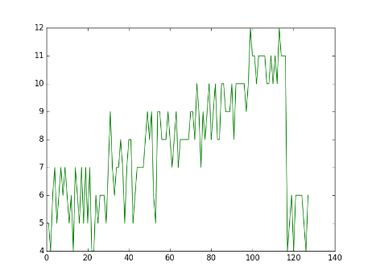
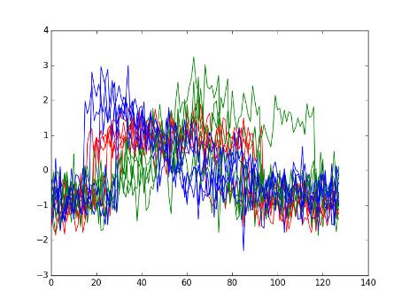
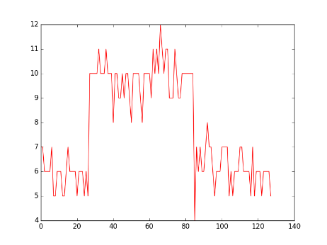
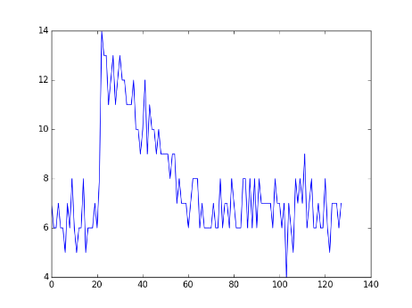
元データ
aaaabbbbccce...
cccdddaaadaa...
量子化
テキスト化
addbaeeggdd...

Slide 10
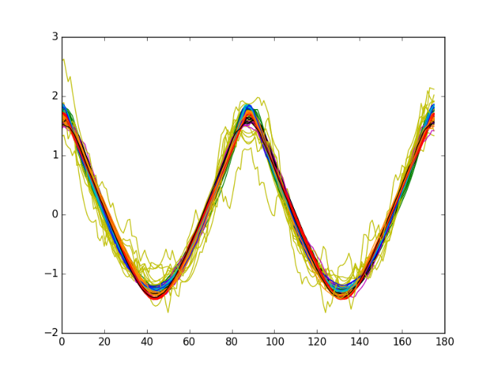
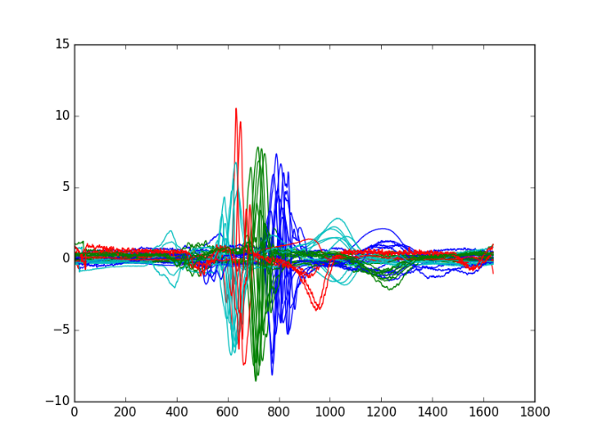
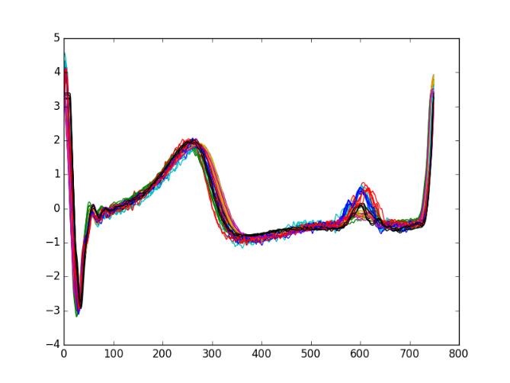
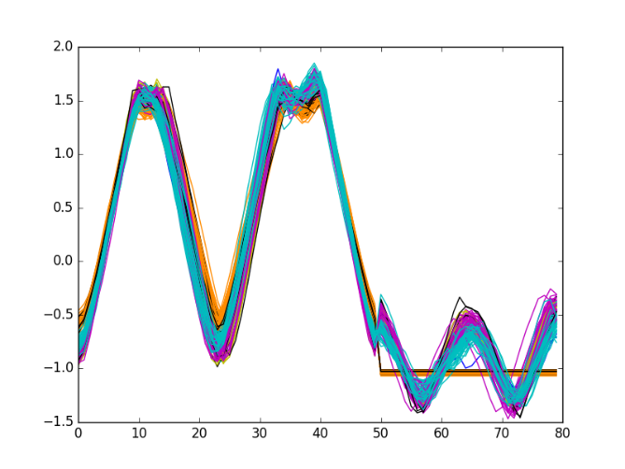
Adiac
CinC_ECG_torso
hoprdc
精度が低下したデータセット例
精度が向上したデータセット例
NonInvasiveFatalECG_Thorax2
ProximalPhalanxTW
WNMD
精度が低下したデータセット例
精度が向上したデータセット例

Slide 11
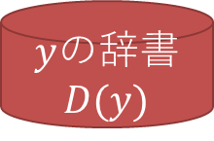


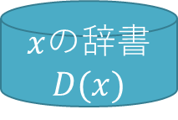


辞書をオブジェクトの要約とみなす
$x$の辞書$D(x)$
$$x$$
lzw圧縮 アルゴリズム
$$x’$$
辞書間距離
計算
$$y$$
$$y’$$
$y$の辞書$D(y)$
Notes:
まず，xとyをそれぞれ圧縮し，辞書を作成します．
そして，このxの辞書とyの辞書で距離計算をし，それをオブジェクトxとyの距離と定義します．

Slide 12
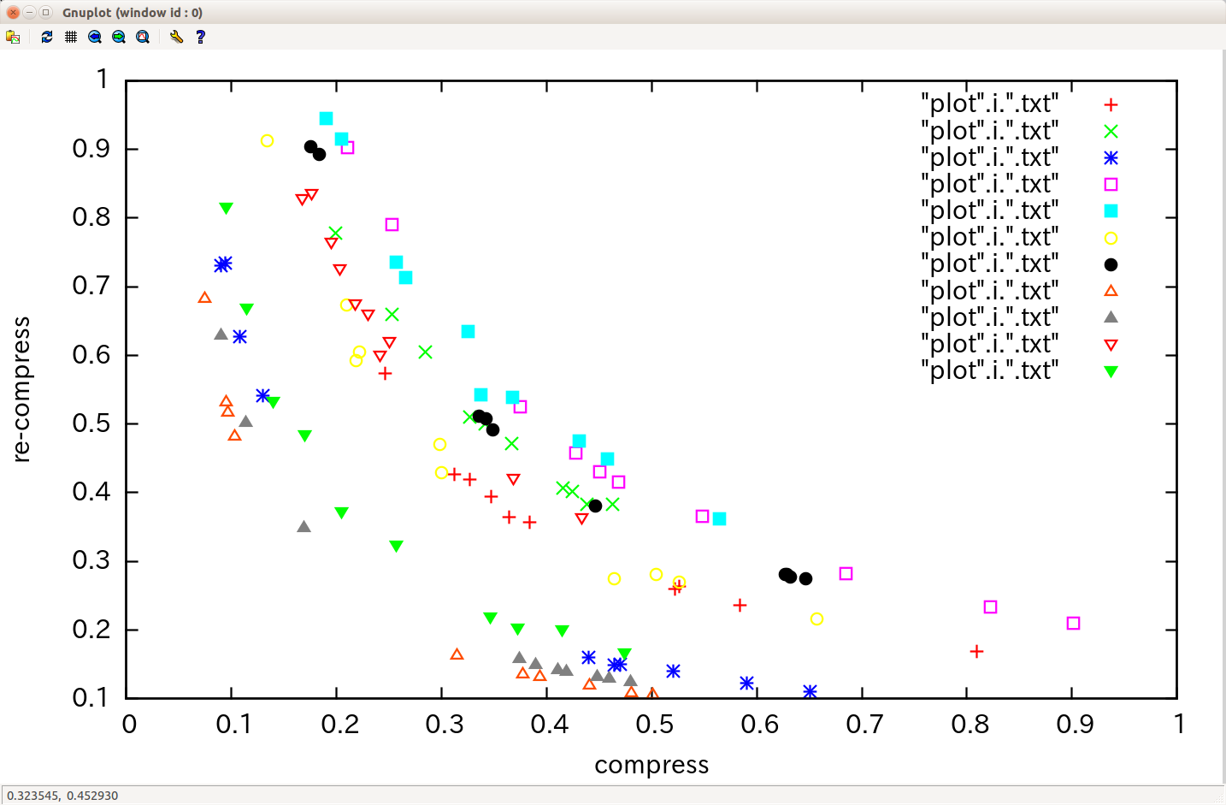
データ1
データ2
データ3
データ4
データ5
データ6
データ7
データ8
データ9
データ10
データ11
再圧縮率
圧縮率

Slide 13
圧縮率と再圧縮率の関係
圧縮されにくいファイル？
圧縮されやすいファイル？

Slide 14



隣接関係を表すヒストグラム
グループ | 頻度
AB | 2
BC | 2
CA | 1
AB, BC, CA, AB, BC
N-Gram 分割(N=2)
Dictionary $D$
$$x_{D}$$
A
B
C
A
B
C
code | word
A | abc
B | bc
C | ddd
$$object:x$$
a
b
c
b
c
d
d
d
a
b
c
b
c
d
d
d
Notes:
再圧縮率によって，単語の出現順序の違いで，オブジェクトを区別することができます．

Slide 15

1度目の圧縮時によく圧縮されるオブジェクト
Dictionary $D$
$$x_{D}$$
C
A
F
B
F
B
E
code | word
A | a
B | aa
C | aaa
D | b
E | bb
F | bbb
G | c
H | d
$$object:x$$
a
a
a
a
b
b
b
a
a
b
b
b
a
a
b
b
1度目の圧縮時にあまり圧縮されないオブジェクト
$$y_{D}$$
G
G
G
H
H
H
G
G
H
G
G
G
G
H
H
H
$$object:y$$
c
c
c
d
d
d
c
c
d
c
c
c
c
d
d
d
Notes:
再圧縮率によって，単語の出現順序の違いで，オブジェクトを区別することができます．

